Slide 1
Optimización del sistema de cobranza universitaria en Salesforce
Hernan Salinas Ibarra

Slide 2
Modernización del Sistema de Cobranza Universitaria
Universidad Liderly
4 campus: Guanajuato, Nuevo León, Jalisco y Querétaro
Desafío: Proceso manual de cotizaciones y descuentos
Necesidad: Sistema automatizado y preciso

Slide 3
Objetivos del Reto
¿Qué Buscamos Lograr?
Automatizar proceso de cotización
Implementar sistema de descuentos y becas
Garantizar precisión en cálculos
Establecer proceso de aprobación
Mejorar experiencia del estudiante

Slide 4
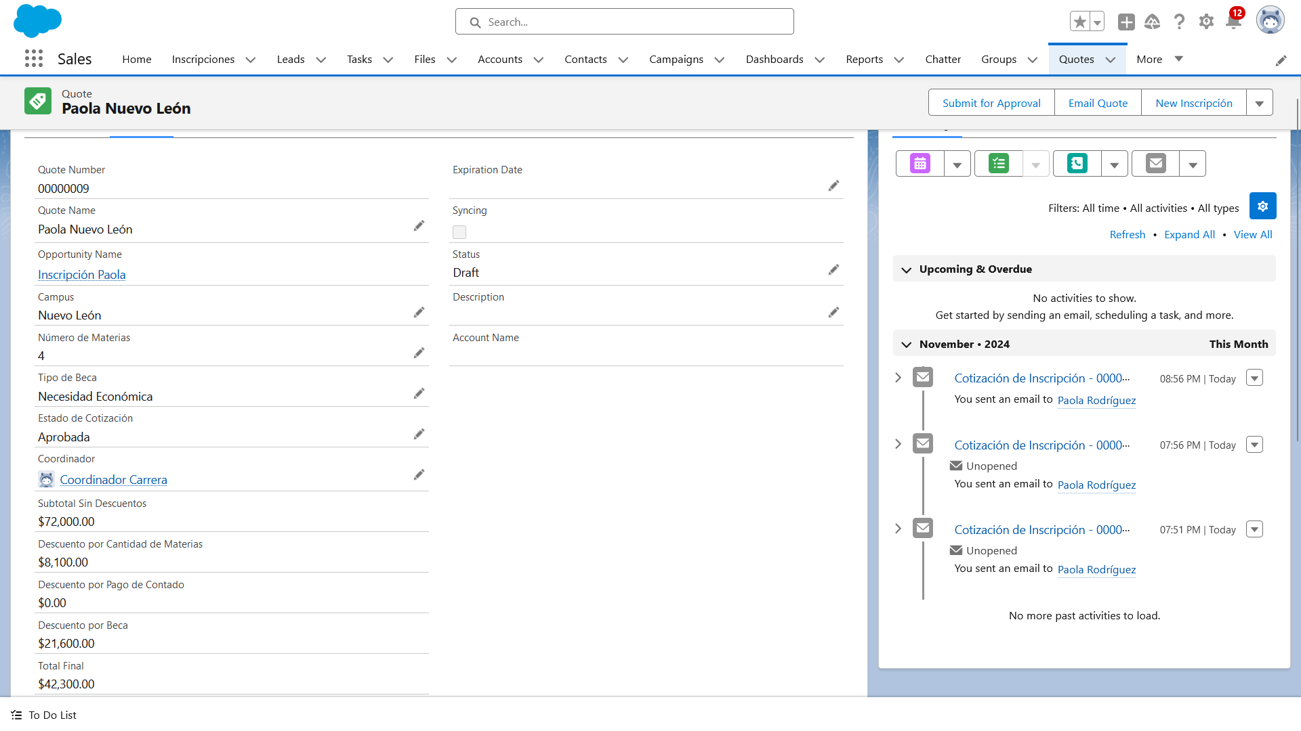
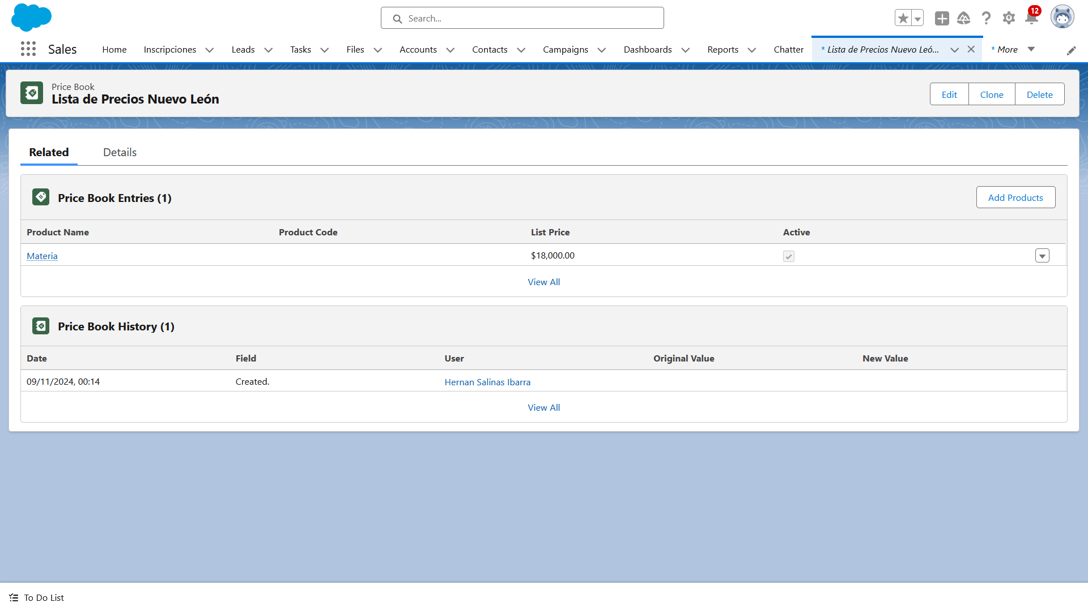
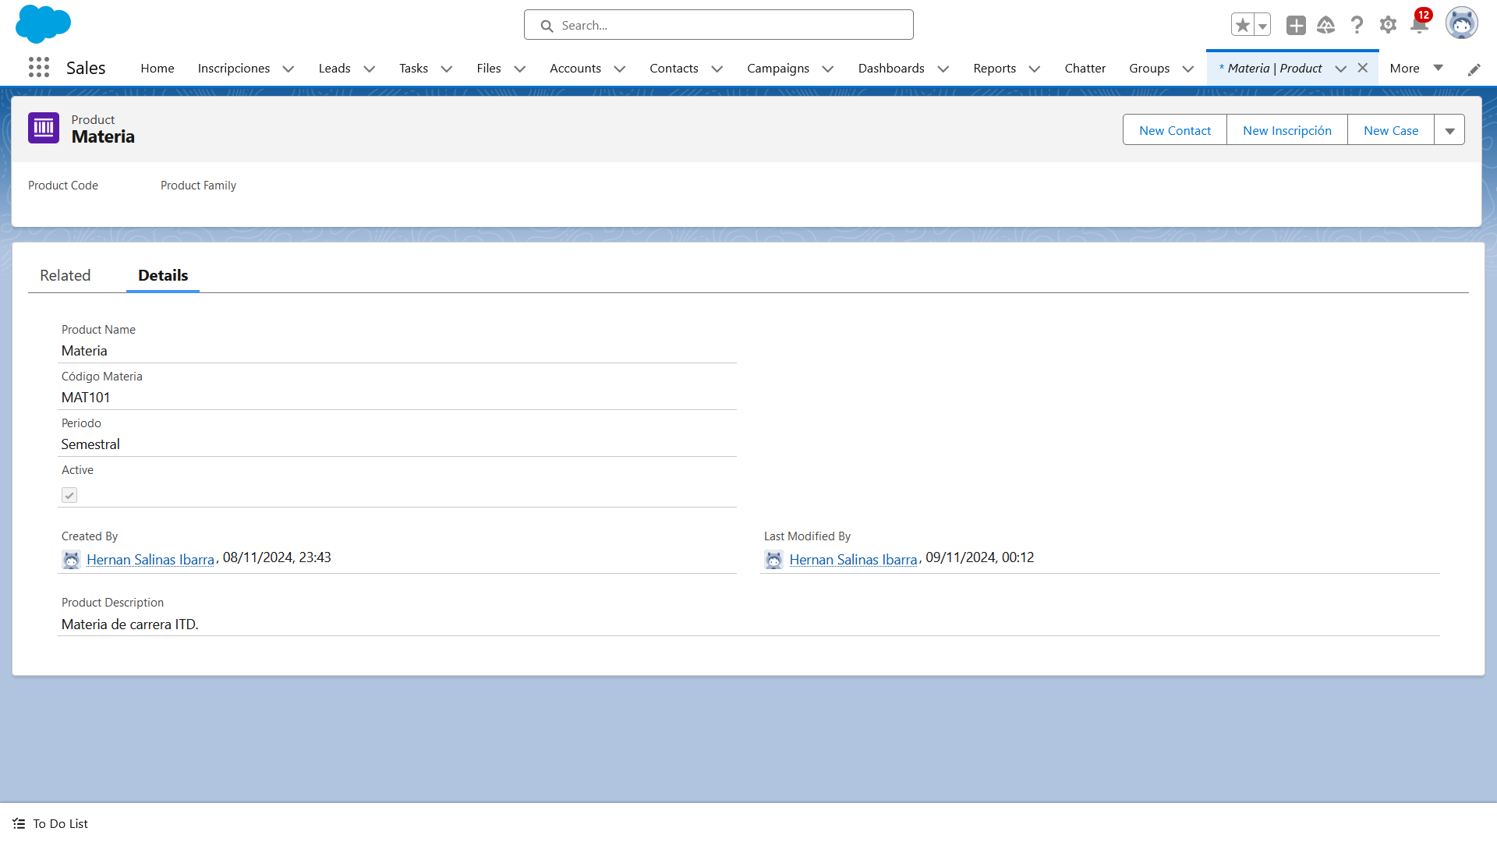
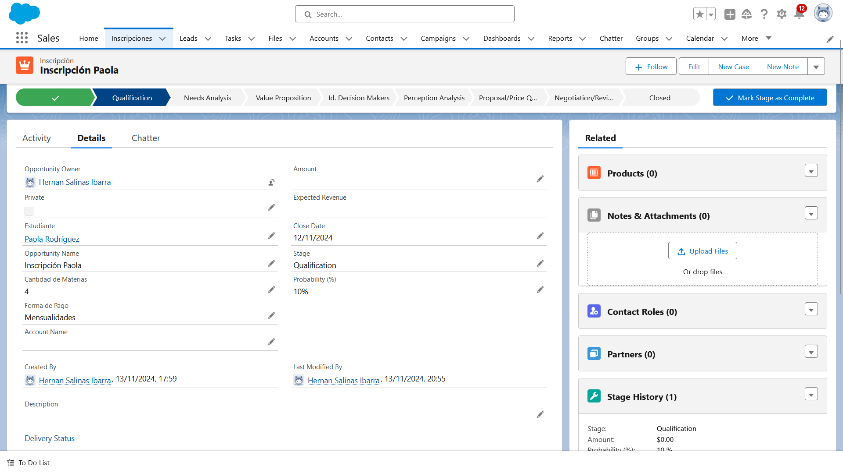
Solución Implementada
Arquitectura de la Solución
Estructura Base:
Sistema integrado en Salesforce
Objetos estándar adaptados
Campos y fórmulas personalizadas
Automatizaciones eficientes
Componentes Clave:
Gestión de estudiantes
Cálculo de costos
Sistema de becas
Proceso de aprobación

Slide 5
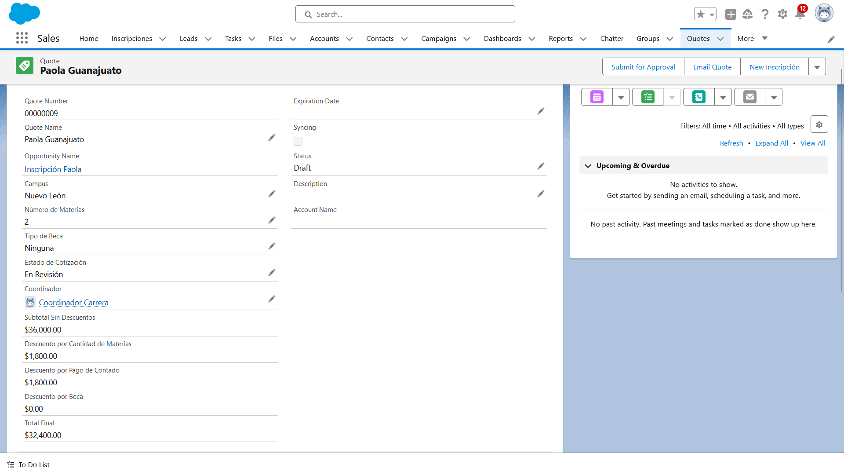
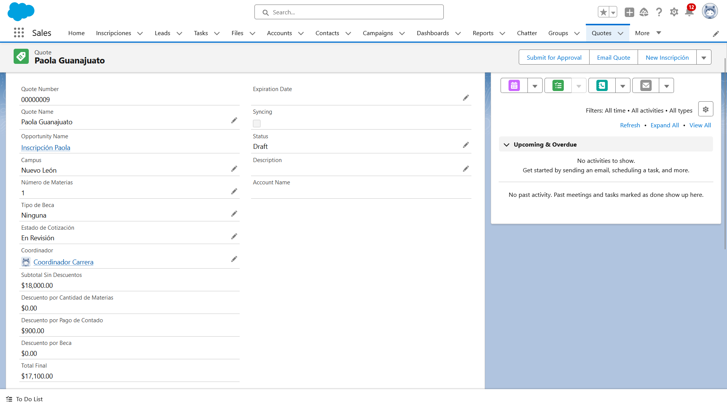
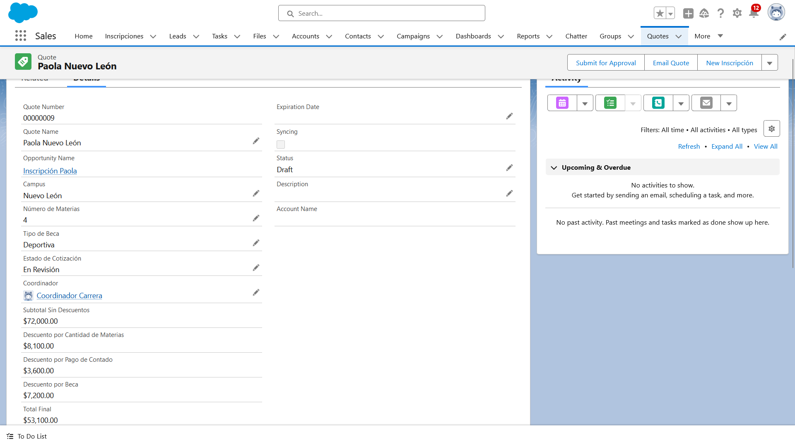
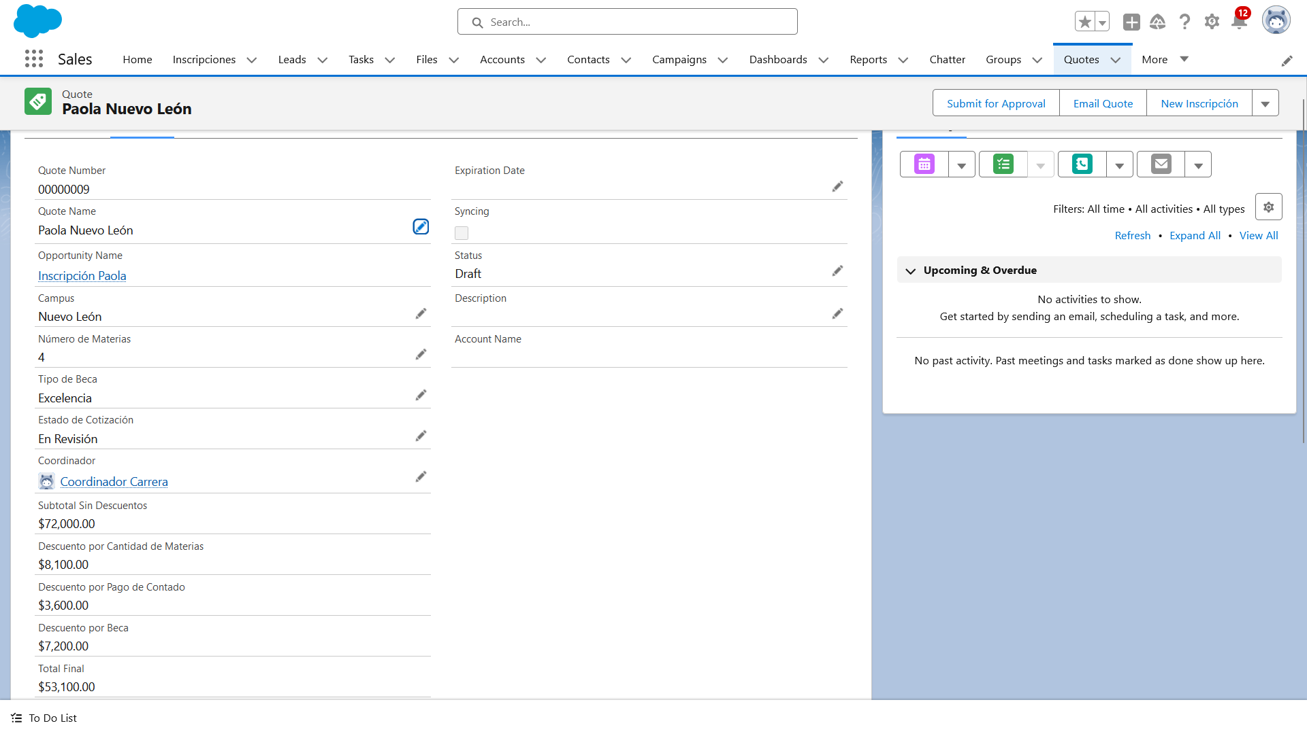
Funcionalidades Clave - Parte 1
Gestión de Cotizaciones y Descuentos
Cálculos Automatizados:
Precios por campus
Descuentos progresivos por cantidad
Descuento por pago de contado
Sistema de becas inteligente
Validaciones:
Límites de materias por periodo
Control de descuentos máximos
Requisitos de becas

Slide 6
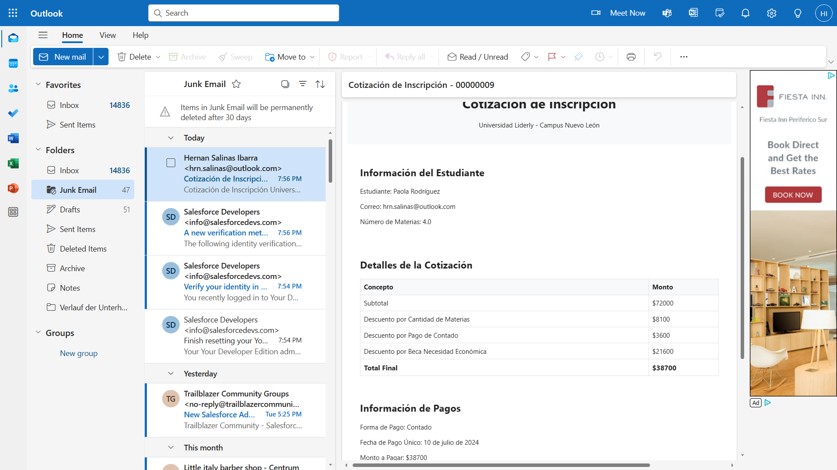
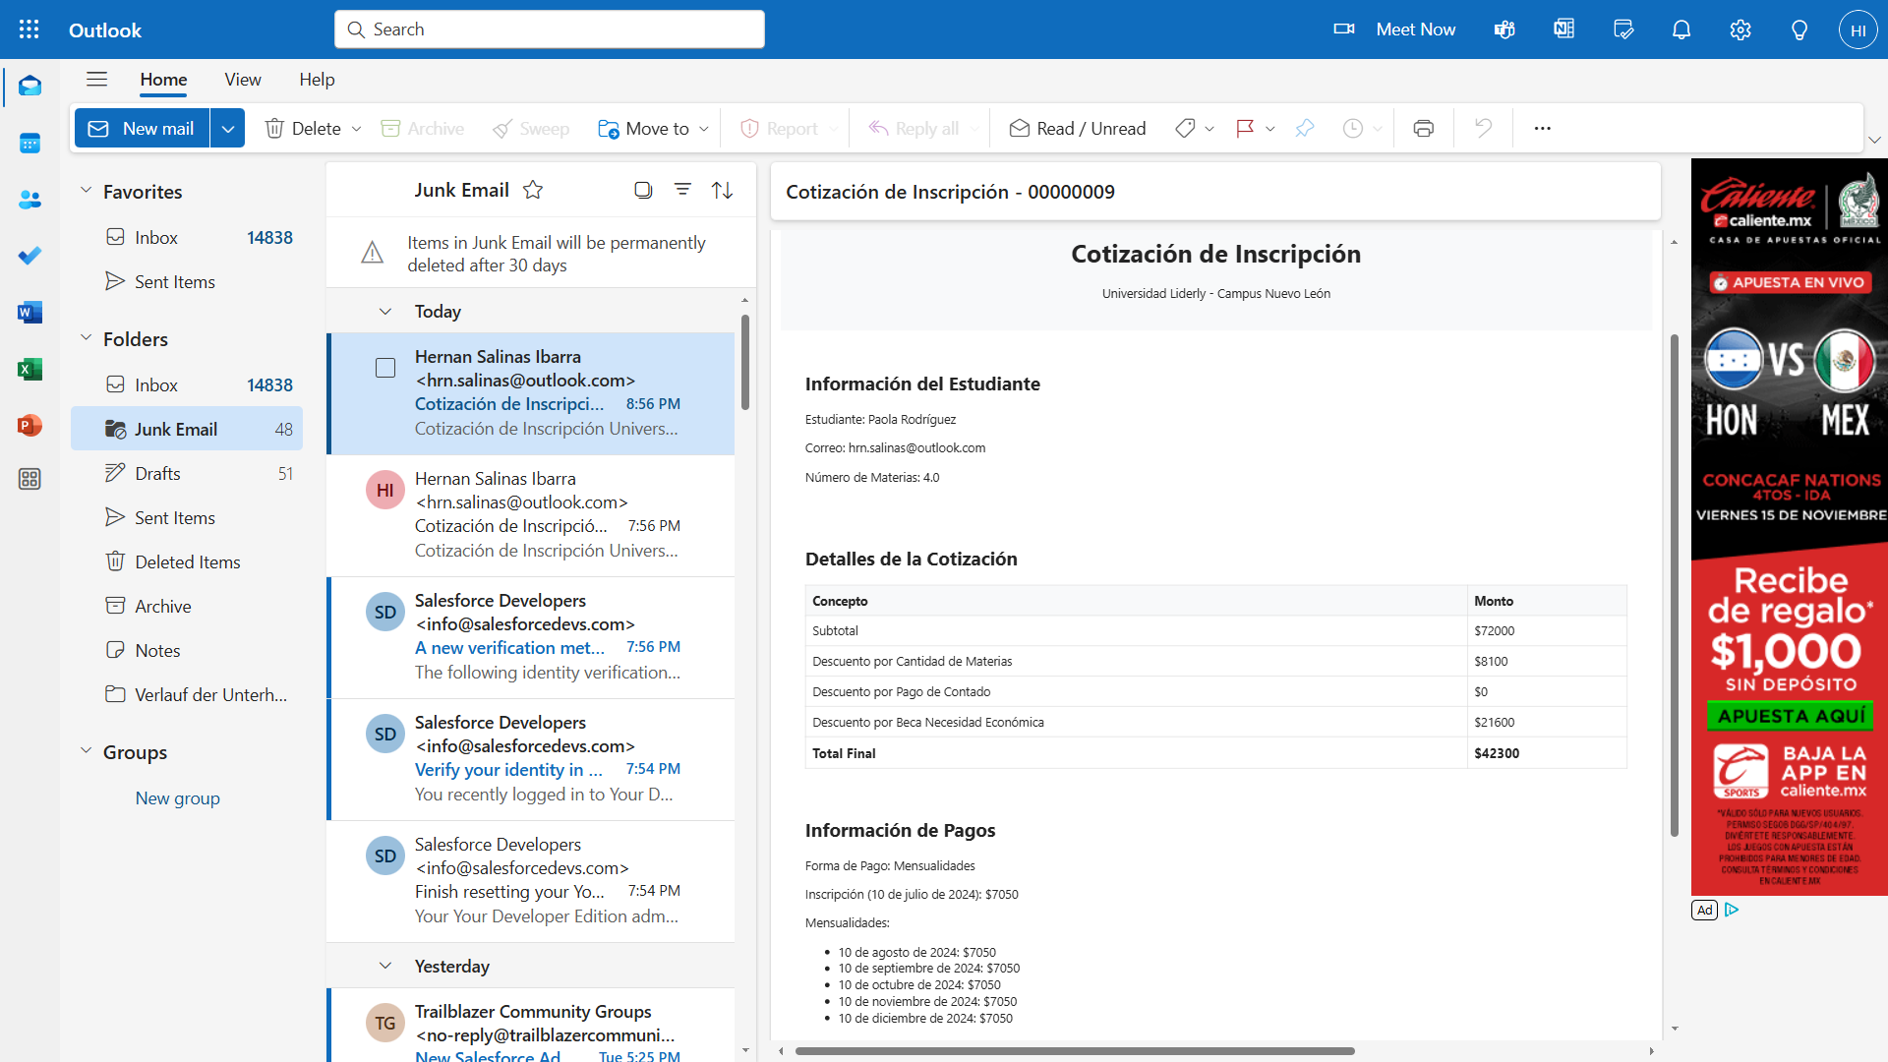
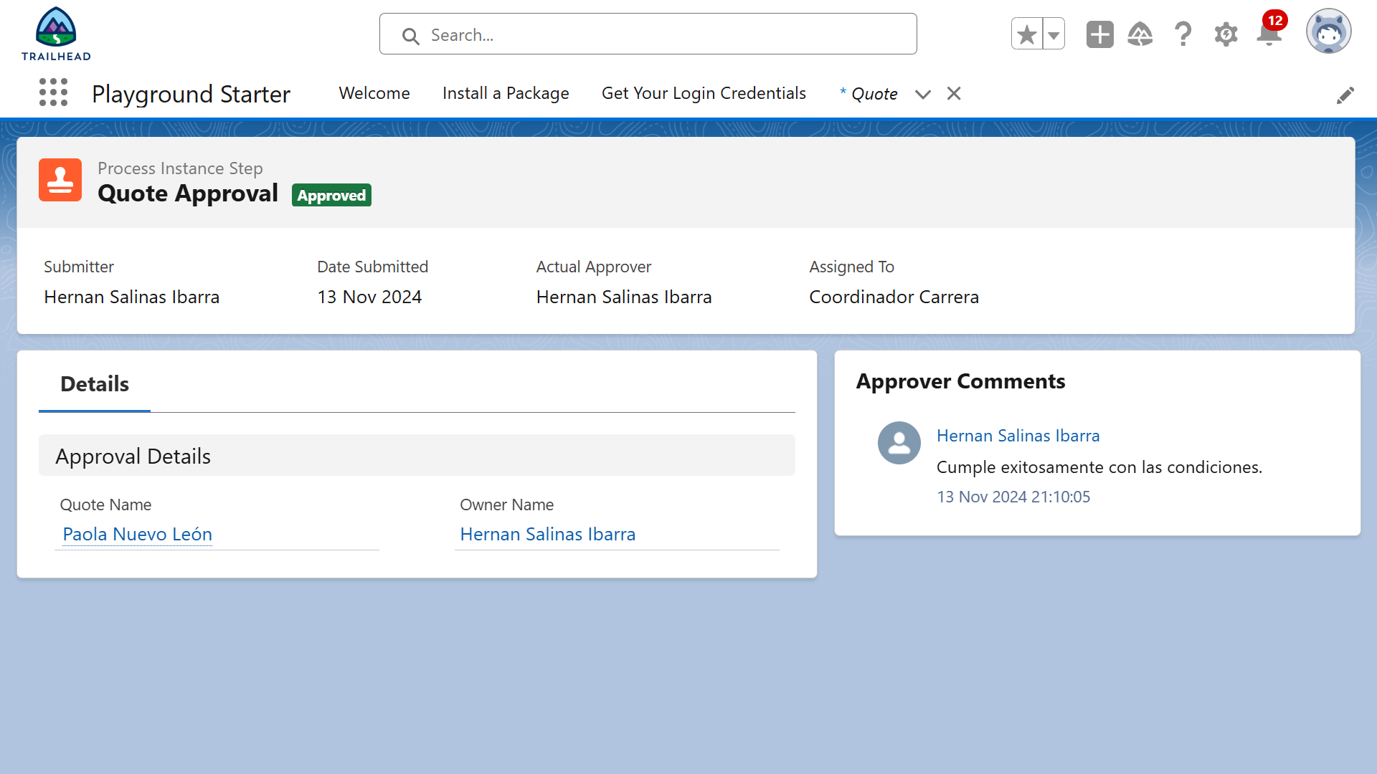
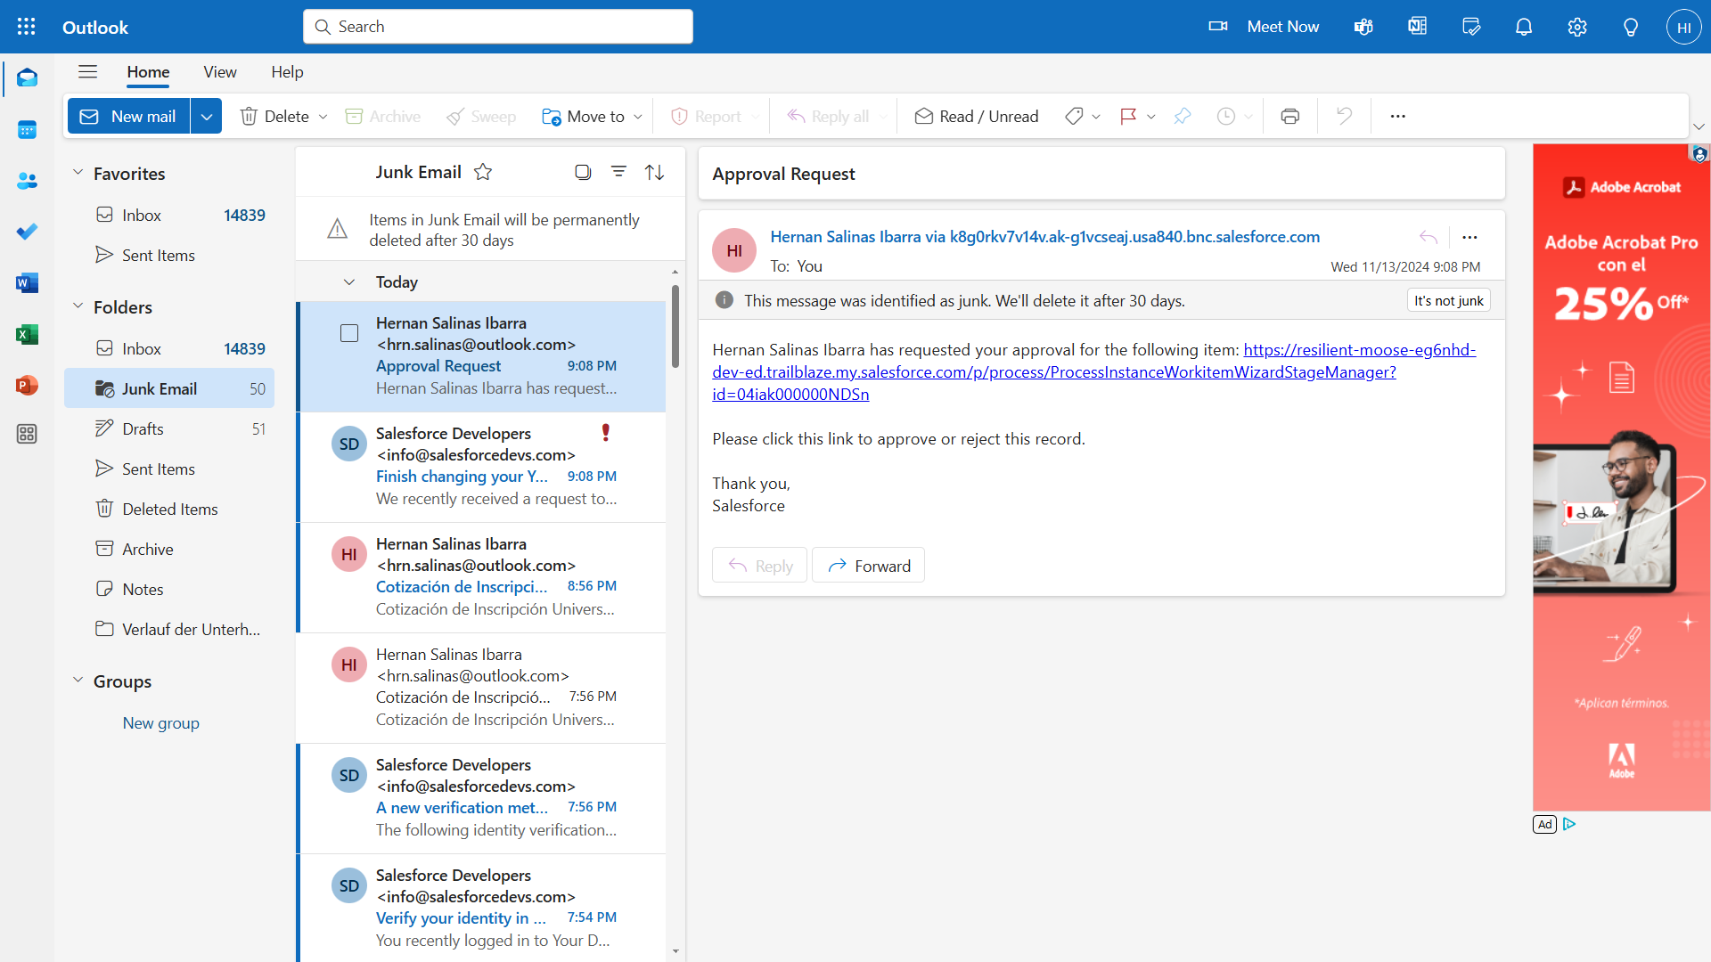
Funcionalidades Clave - Parte 2
Automatización y Control
Proceso de Aprobación:
Revisión por coordinador
Estados de cotización
Notificaciones automáticas
Comunicación:
Emails automáticos
PDFs de cotización
Plan de pagos detallado

Slide 7
Reflexiones y Aprendizaje
Lecciones Aprendidas
Logros:
Sistema robusto y escalable
Automatización efectiva
Proceso transparente
Aprendizajes:
Importancia del análisis inicial
Valor de la automatización
Enfoque en usuario final

